Slide 1
Ρομποτική
Ενότητα 4: Κίνηση Στερεών Σωμάτων
(Μέρος 2ο)
Ηλίας Ξυδιάς
Τμήμα Μηχανικών Σχεδίασης Προϊόντων και Συστημάτων

Slide 2
Άδειες Χρήσης
Το παρόν εκπαιδευτικό υλικό υπόκειται σε άδειες χρήσης Creative Commons.
Για εκπαιδευτικό υλικό, όπως εικόνες, που υπόκειται σε άλλου τύπου άδειας χρήσης, η άδεια χρήσης αναφέρεται ρητώς.

Slide 3
Χρηματοδότηση
Το παρόν εκπαιδευτικό υλικό έχει αναπτυχθεί στα πλαίσια του εκπαιδευτικού έργου του διδάσκοντα.
Το έργο «Ανοικτά Ακαδημαϊκά Μαθήματα στο Πανεπιστήμιο Αιγαίου» έχει χρηματοδοτήσει μόνο τη αναδιαμόρφωση του εκπαιδευτικού υλικού.
Το έργο υλοποιείται στο πλαίσιο του Επιχειρησιακού Προγράμματος «Εκπαίδευση και Δια Βίου Μάθηση» και συγχρηματοδοτείται από την Ευρωπαϊκή Ένωση (Ευρωπαϊκό Κοινωνικό Ταμείο) και από εθνικούς πόρους.

Slide 4
4ο μάθημα: Κίνηση Στερεών Σωμάτων (Μέρος 2ο)

Slide 5
ΠΕΡΙΕΧΟΜΕΝΑ
Ομογενείς Μετασχηματισμοί
Ταχύτητες και Επιταχύνσεις
Σύνθεση ταχυτήτων
Σύνθεση γωνιακών ταχυτήτων
Σύνθεση ταχυτήτων μετατόπισης
Σύνθεση ταχυτήτων για n συστήματα συντεταγμένων

Slide 6
Ομογενείς Μετασχηματισμοί
Έστω {0₁, χ₁, y₁, z₁} ένα τυχαίο σ.σ..
Έστω {0_{ο}, χ_{ο}, y_{ο}, z_{ο}} το σ.σ. του χώρου εργασίας.
z₁
z_{ο}
y₁
$$d_{0}^{1}$$
0₁
χ₁
0_{ο}
y_{ο}
Το τυχαίο σ.σ. σε σχέση με το σ.σ. του χώρου εργασίας
χ_{ο}

Slide 7
Ομογενείς Μετασχηματισμοί
Η μετάβαση από το ένα σ.σ. στο άλλο απαιτεί:
Στροφή
Μετατόπιση
Έστω το διάνυσμα με αρχή το σημείο 0_{ο} και τέλος το σημείο 0₁
z_{ο}
z₁
y₁
$$d_{0}^{1}$$
0₁
χ₁
0_{ο}
y_{ο}
χ_{ο}

Slide 8
Ομογενείς Μετασχηματισμοί
Οι συντεταγμένες του $d_{0}^{1}$ ως προς το σ.σ. του χώρου εργασίας δίνονται από το διάνυσμα
$d_{0}^{1}=\left[d_{0,x}^{1} d_{0,y}^{1} d_{0,z}^{1}\right]$
Έστω ότι
Πίνακας μετατόπισης
$$p_{0}={\left[p_{0,x} p_{0,y} p_{0,z}\right]}^{T}$$
$$p_{1}={\left[p_{1,x} p_{1,y} p_{1,z}\right]}^{T}$$
Οι πίνακες συντεταγμένων ενός τυχαίου σημείου P ως προς τα 2 σ.σ.

Slide 9
Ομογενείς Μετασχηματισμοί
Οι 2 πίνακες συντεταγμένων συνδέονται μεταξύ τους με τη μη ομογενή σχέση $p_{0}=R_{0}^{1}p_{1}+d_{0}^{1}$ (1)
Η παραπάνω σχέση ονομάζεται μετασχηματισμός συστήματος συντεταγμένων
Η σχετική στροφή μεταξύ των 2 σ.σ.

Slide 10
Ομογενείς Μετασχηματισμοί
Η σχέση (1) μπορεί να εκφρασθεί ισοδύναμα από την ακόλουθη γραμμική ομογενή σχέση:

Slide 11
Ομογενείς Μετασχηματισμοί
Επίσης ισχύει η ακόλουθη ιδιότητα:
Για ακολουθία επαναλαμβανόμενων ομογενών μετασχηματισμών ισχύει ο τύπος:

Slide 12
Ομογενείς Μετασχηματισμοί
Οι επαυξημένοι πίνακες συντεταγμένων που περιλαμβάνουν ως τέταρτη συντεταγμένη τη μονάδα έχουν το πλεονέκτημα ότι ενώ δεν περιέχουν περισσότερη πληροφορία από τους αντίστοιχους 3χ1 πίνακες συντεταγμένες, επιτρέπουν τη μετατροπή από το ένα σ.σ. σε άλλο με χρήση ομογενούς μετασχηματισμού, γεγονός που απλοποιεί την αναλυτική μορφή των αποτελεσμάτων.

Slide 13
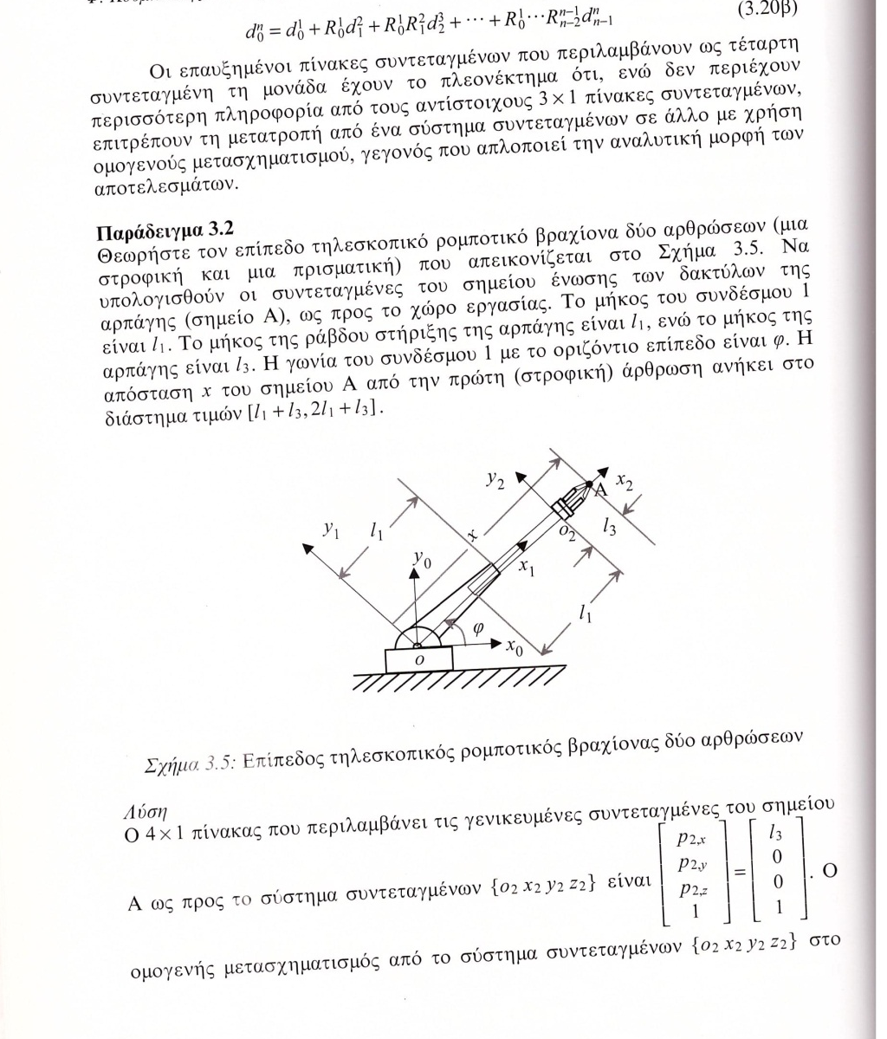
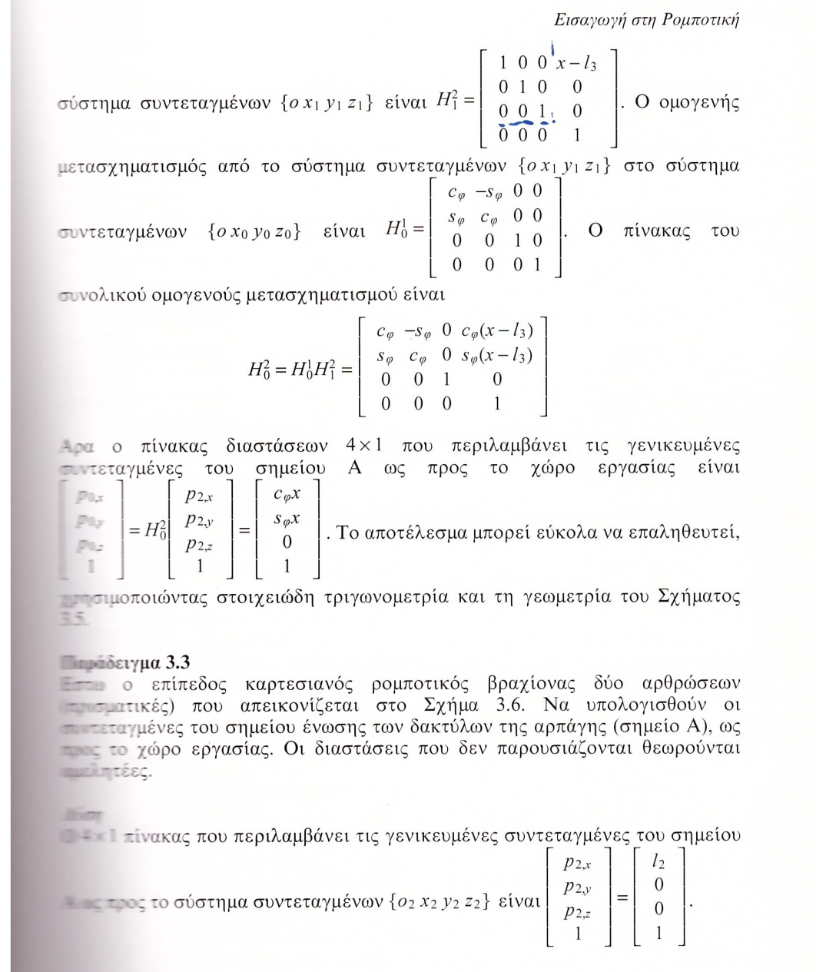
Ομογενείς Μετασχηματισμοί

Slide 14
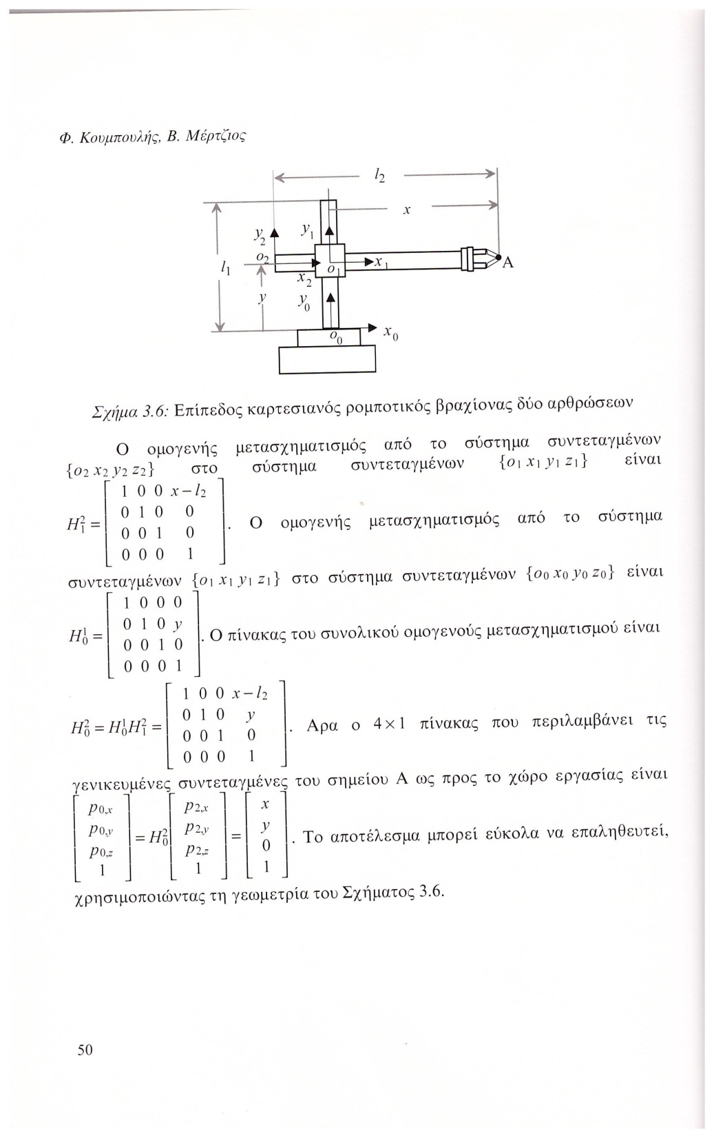
Ανακτήθηκε από: Κουμπουλής, Φ. & Μέρτζιος, Β. (2002). Εισαγωγή στη ρομποτική. Αθήνα:Παπασωτηρίου.

Slide 15
Ταχύτητες και Επιταχύνσεις
Έστω σ.σ. {0₁, χ₁, y₁, z₁} που κινείται ως προς το σ.σ. {0₀, χ₀, y₀, z₀}
Για τον προσδιορισμό της ταχύτητας & της επιτάχυνσης ως προς το σ.σ. {0₀, χ₀, y₀, z₀} ενός σημείου P, ακινήτου ως προς το σ.σ. {0₁, χ₁, y₁, z₁}
απαραίτητο είναι να οριστούν οι αντισυμμετρικοί πίνακες, οι οποίοι διευκολύνουν την παρουσίαση της επίδρασης της γωνιακής ταχύτητας του σ.σ. {0₁, χ₁, y₁, z₁} ως προς το σ.σ. {0₀, χ₀, y₀, z₀} στην ταχύτητα του σημείου P.

Slide 16
Ταχύτητες και Επιταχύνσεις
Κάθε πίνακας που ικανοποιεί την ιδιότητα:
ονομάζεται αντισυμμετρικός πίνακας.
Στην περίπτωση που ένας αντισ. πίνακας είναι 3χ3 τότε είναι εύκολο να αποδειχτεί ότι έχει πάντα τη μορφή:
Όπου α είναι ένας πίνακας 3χ1 που περιέχει τις συνταγμένες $a=a_{x}i_{0}+a_{y}j_{0}+a_{z}k_{0}$

Slide 17
Ταχύτητες και Επιταχύνσεις
Έστω το διάνυσμα $r=r_{x}i_{0}+r_{y}j_{0}+r_{z}k_{0}$ καθώς και ο πίνακας $r={\left[r_{x} r_{y} r_{z}\right]}^{T}$.
Για κάθε αντισ. πίνακα 3χ3 ισχύουν οι ακόλουθες ιδιότητες:
$S(a)r=\left[\begin{matrix}\left(a x r).i_{0}\right. \\ \left(a x r).j_{0}\right. \\ \left(a x r).k_{0}\right.\end{matrix}\right], ∀a,r∈ℝ^{3x1}$ (1)

Slide 18
Ταχύτητες και Επιταχύνσεις
$S(a)+S(b)=S(a+b),∀a,b∈ℝ^{3x1}$ (2)
$S(λa)=λS(a),∀a∈ℝ^{3x1},λ∈ℝ$ (3)
Όπου $a x r ειναι το εξωτερικό γινόμενο a x r=det\left[\begin{matrix}i_{0} j_{0} k_{0} \\ a_{x} a_{y} a_{z} \\ r_{x} r_{y} r_{z}\end{matrix}\right]$

Slide 19
Ταχύτητες και Επιταχύνσεις
$$S(a)r=\left[\begin{matrix}\left(a x r).i_{0}\right. \\ \left(a x r).j_{0}\right. \\ \left(a x r).k_{0}\right.\end{matrix}\right], ∀a,r∈ℝ^{3x1}$$
Η ιδιότητα (1) έχει το πλεονέκτημα ότι ανάγει το εξωτερικό γινόμενο σε πολλαπλασιασμό πινάκων.

Slide 20
Ταχύτητες και Επιταχύνσεις
Έστω σημείο P στερεού σώματος.
Έστω {0₁, χ₁, y₁, z₁} σ.σ. προσαρμοσμένο στο στερεό σώμα, ενώ το σ.σ. του χώρου εργασίας είναι {0₀, χ₀, y₀, z₀}
Οι 3χ1 πίνακες που περιλαμβάνουν τις συντεταγμένες του P ως προς τα 2 σ.σ. είναι p₀ και p₁ αντίστοιχα.
Έστω $d_{0}^{1}$ ο 3χ1 πίνακας που περιλαμβάνει τις συντεταγμένες του σημείου ο₁ ως προς το {0₀, χ₀, y₀, z₀} .

Slide 21
Ταχύτητες και Επιταχύνσεις
Παραγωγίζοντας τη σχέση $p_{0}=R_{0}^{1}p_{1}+d_{0}^{1}$ ως προς το χρόνο και λαμβάνοντας υπόψη ότι το p₁ είναι αμετάβλητο στο χρόνο,
Πίνακας συντεταγμένων του διανύσματος της ταχύτητας του σημείου P ως προς το {0₀, χ₀, y₀, z₀} δίνεται από τη σχέση:
$${\dot{p}}_{0}=\left[\begin{matrix}{\dot{p}}_{0,x} \\ {\dot{p}}_{0,y} \\ {\dot{p}}_{0,z}\end{matrix}\right]={\dot{R}}_{0}^{1}p_{1}+R_{0}^{1}{\dot{p}}_{1}+{\dot{d}}_{0}^{1}={\dot{R}}_{0}^{1}p_{1}+{\dot{d}}_{0}^{1}$$

Slide 22
Ταχύτητες και Επιταχύνσεις
Με στόχο τον ορισμό της γωνιακής ταχύτητας του συστήματος {0₁, χ₁, y₁, z₁} ως προς το σ.σ. {0₀, χ₀, y₀, z₀} ορίζεται ο αντισ. πίνακας $S={\dot{R}}_{0}^{1}{\left(R_{0}^{1}\right)}^{T}$. Όπου
$$S(ω)=\left[\begin{matrix} 0 −ω_{z} ω_{y} \\ ω_{z} 0 −ω_{x} \\ −ω_{y} ω_{x} 0\end{matrix}\right]; ω=\left[\begin{matrix}ω_{x} \\ ω_{y} \\ ω_{z}\end{matrix}\right]$$

Slide 23
Ταχύτητες και Επιταχύνσεις
Το διάνυσμα ω ονομάζεται γωνιακή ταχύτητα του στερεού σώματος ως προς το {0₀, χ₀, y₀, z₀} .
Με βάση τα παραπάνω ο πίνακας 3χ1 που περιλαμβάνει τις συντεταγμένες του σημείου P ως προς το σ.σ {0₀, χ₀, y₀, z₀} δίνεται από τη σχέση:
$${\dot{p}}_{0}=S(ω)R_{0}^{1}p_{1}+{\dot{d}}_{0}^{1}$$
Ονομάζεται ταχύτητα μετατόπισης v

Slide 24
Ταχύτητες και Επιταχύνσεις
Η ταχύτητα του σημείου P ως προς το {0₀, χ₀, y₀, z₀} δίνεται από τη σχέση: ${\dot{p}}_{0}=ωxp_{1}+v$
Η επιτάχυνση του σημείου P ως προς το {0₀, χ₀, y₀, z₀} :
${\ddot{p}}_{0}=\dot{ω}xp_{1}+ωx(ωxp_{1})+a$
$${\ddot{p}}_{0}=S(\dot{ω})R_{0}^{1}+S(ω)S(ω)R_{0}^{1}+{\ddot{d}}_{0}^{1}$$
Εγκάρσια ταχύτητα
Κεντρομόλος επιτάχυνση
Επιτάχυνση μετατόπισης

Slide 25
Σύνθεση ταχυτήτων
Σύνθεση γωνιακών ταχυτήτων
$ω_{0}^{n}=ω_{0}^{1}+R_{0}^{1}ω_{1}^{2}$+…+$R_{0}^{n−1}ω_{n−1}^{n}$
Σύνθεση ταχυτήτων μετατόπισης
$$v_{0}^{n}=v_{0}^{1}+R_{0}^{1}v_{1}^{2}+…+R_{0}^{n−1}v_{n−1}^{n}+S\left(ω_{0}^{1}\right)R_{0}^{1}d_{1}^{2}+…+S(ω_{0}^{n−1})R_{0}^{n−1}d_{n−1}^{n}$$

Slide 26
Σύνθεση ταχυτήτων
παραδείγματα

